Slide 1
Créer un jeu vidéo integrant l’ia

Slide 2
Jeux tendance
Candy crush
Dice dream
My perfect hotel
Crostics (mots mélées)

Slide 3
Combot gagnant
Visuel
Colorful
Animation
Addictif à balle
La personne doit revenir tous les jours
Reprise d’un jeu existant
Integrer l’ia/ reflexion

Slide 4
Idée retenue
IA storytelling, l’ia raconte une histoire, le jouer doit faire des choix, qui vont influencer l’histoire.
Il faut imposer un contexte, le reste n’est pas determiné, chaque joueur aura une histoire à lui.
Le joueur peut commencer seul, dans un monde desert, il rencontre des monstres, des aventuriers, devoucre une ville, le contexte permet de savoir qu’il y a une ville a 5km au sud par exemple, dans cette ville il y a une civilisation, ainsi de suite.

Slide 5
Contexte
Fan d’animé, on va prendre le début d’un isekai, Je viens d’être réincarné dans un nouveau monde ou les monstres et la magie existent, j’arrive dans une forêt avec une dague et une gourde remplie d’eau. Mais je dois trouver à manger, de quoi m’abriter etc

Slide 6
La carte
Campagne
Eau
Royaume de Gauss
Royaume de Guerat
Plaine desert monstres (animaux chats)
Forêt démoniaque
Campagne
Départ
Forêt démoniaque
Royaume démoniaque

Slide 7
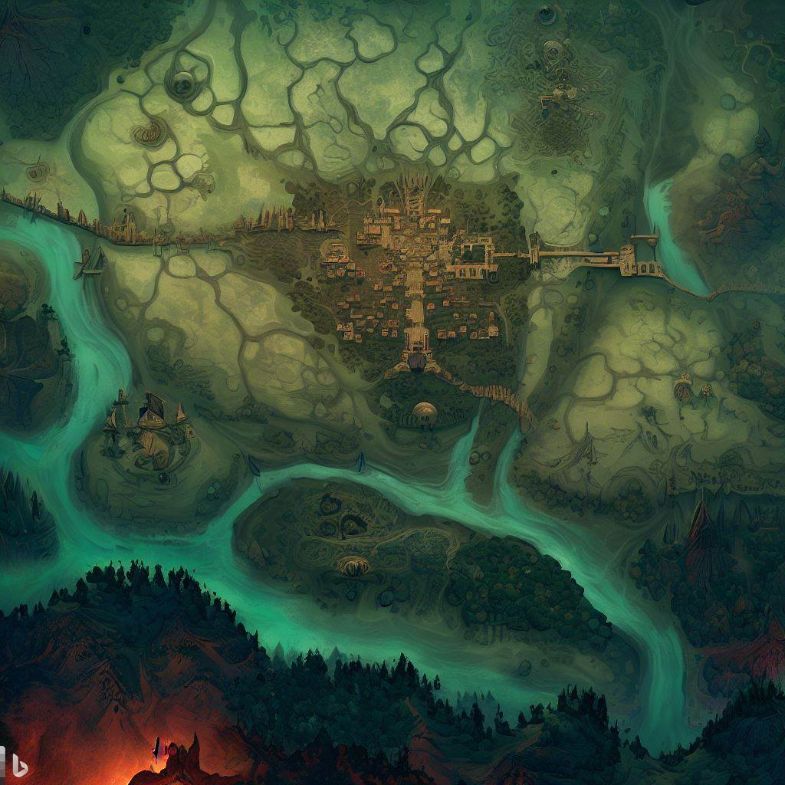
La carte
Départ

Slide 8
Le principe
Quelqu’un m’a invoqué dans ce monde, cette personne me guidera tout au long de l’aventure (narrateur).
Il y a des personnages clés avec une personnalité bien précise, les dialogues des autres comme les habitants lambda sont géré par le jeu.
Il est possible de communiquer avec les autres, sûrement un bouton agir et un autre parler.
1h de jeux est équivalent à une journée.tant que le joueur ne joue pas rien ne change dans l’histoire.

Slide 9
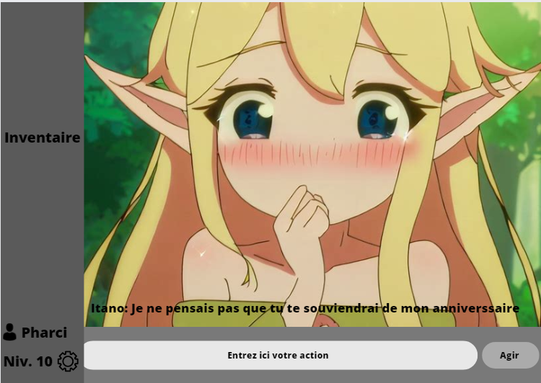
Interface utilisateur
L’application sera sûrement sur un site internet.
L’application sera sûrement sur un site internet.
Bien que, disponible sur téléphone rendrait la chose plus simple.
A reflechir

